Slide 1
Программа магистратуры
Государственное администрирование
Научная конференция
«Ломоносовские чтения» 2023 года
Секция «Авангард цифровой трансформации государственного администрирования»
Государственное администрирование в цифровой экономике
Бокарев Павел Александрович,
кандидат экономических наук, доцент
г. Москва – 2023

Slide 2
Тематический план
№ | Тематика
1 | Новая парадигма госуправления в условиях цифровой экономики
2 | Национальный проект «Цифровая экономика»
3 | Цифровая экономика – командная работа
4 | Проекты ЦЭ: Цифровое государственное управление
5 | Принятие управленческих решений
6 | Интернет вещей и Умный город
7 | Большие данные при принятии управленческих решений
8 | Региональная практика госуправления. Сервис "Я здесь живу"
2021-2023 гг.

Slide 3
Кто я?!
Бокарев Павел Александрович
к.э.н., доцент
Начальник управления бизнес-архитектуры Департамента архитектуры доменов ФКУ «Государственные технологии»
Корпоративное управление
Государственное управление
Проектирование бизнес-архитектуры
Регламентация управления
Эффективное управление ресурсами
Оценивание эффективности проектов
Формирование стратегий
Реинжиниринг бизнес-процессов
Аудит информационных систем и решений
Формирование методологий управления
Разрешение управленческих коллизий
Экспертиза проектов и управленческих решений
2021-2023 гг.

Slide 4
Этапы цифровой трансформации государства
III. Цифровое государство
II. Электронное правительство
I. Аналоговое правительство
Фокус: бесшовный клиентский опыт (новые цифровые процессы)
Фокус: автоматизация текущих процессов
Фокус: исполнение функций
Развитие на базе единой Платформы:
Проектируем от клиента и его жизненных ситуаций
Создаем полностью цифровой бесшовный клиентский путь
Сервисы онлайн:
Вывод атомарных госуслуг на единый веб-портал
Ориентируемся на клиента, но кардинально не изменяем устоявшиеся процессы ведомств
Бумага:
Только бумажные документы
Госуслуги в каналах ведомств
МФЦ
ЕПГУ
ЕЦП РФ «ГосТех»
Миграция на ГосТех
Notes:
Начнем с предпосылок
На данный момент можно выделить три этапа развития цифровой зрелости государства
Аналоговое правительство – борьба за снижение человеческого фактора при
низкой скорости,
низкой доступности
высокой стоимости
низкой ориентированности на гражданина при оказании госуслуг
Электронное правительство – борьба за автоматизацию функций и повышение доступности
Высокая стоимость
Средняя доступность
Высокая скорость
Средняя ориентированность на клиента
Цифровое государство, борьба за качество сервиса, платформенный подход – стандарты + технологии позволяют из коробки получить :
Низкие издержки на оказание услуг
Высокая скорость реакции на изменения
Проектирование от клиента
Высокая доступность сервисов
Онлайн скорость оказания большинства услуг
Мы на пути из электронного правительства в цифровое государство. Не мы первые

Slide 5
Как меняется подход к госуправлению
Сервисное государство
Человекоцентричное государство
Жизненные ситуации Набор потребностей
Клиентские пути Совокупность процессов для удовлетворения потребностей
Домены, привязанные к клиентским путям
Отдельные потребности
Изолированные процессы
Отдельные ведомства – ведомственные колодцы

Slide 6
Домен – это
| 6
Область деятельности государственных органов, принадлежащая одной отрасли экономики и социальной сферы, имеющая общие сегменты (профили) клиентов
Домен объединяет участников (ведомства (органы государственной власти всех уровней) и юридические лица), выполняющих различные функции в одной области деятельности, лежащие на клиентских путях общего сегмента клиентов, обеспечивающие предоставление ценности для клиента с использованием набора сервисов и данных, присущих домену

Slide 7
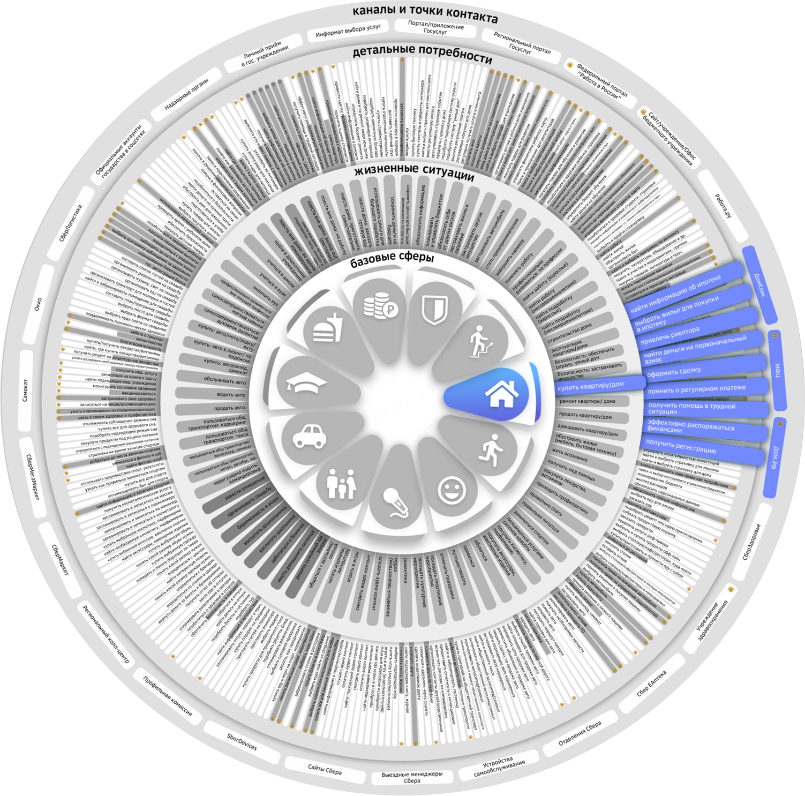
м
м
База знаний о здоровье
Электронные мед. документы
Электронный рецепт/назначение
сервисы
Удаленный мониторинг состояния
Индивидуальная программа реабилитации и абилитации
Индивидуальная программа реабилитации и абилитации
Поиск программ господдержки
Публичная
кадастровая карта
Онлайн просмотр квартир
каналы
Справочная информация
по объектам недвижимости
в режиме online
потребности
Сервис проверки
жилья и застройщика
1
Базовая потребность
Регистрация права собственности
Крыша над головой
жизненные ситуации
4
2
Жизненные ситуации
3
Помощь в оформлении документов
Базовые потребности
Купить квартиру
найти информацию об ипотеке
Сайт РосРеестра
Оформление ипотеки
2
Купить квартиру/дом
выбрать жилье для покупки
3
Потребности
привлечь риэлтора
Гос. Кадастровый учет
1
найти деньги на первоначальный взнос
Найти информацию об ипотеке
Выбрать жилье для покупки
…
оформить сделку
МФЦ
Страхование имущества онлайн
Купить квартиру
помнить о регулярном платеже
получить помощь в трудной
ситуации
Регистрация по месту жительства
4
Сервисы
эффективно распоряжаться финансами
получить регистрацию
Государственные:
ДОМ.РФ
Электронный рецепт/назначение
Регистрация права собственности
Регистрация по месту жительства
…
Электронные назначения
Частные:
Оформление ипотеки
Страхование имущества онлайн
…
Электронные назначения
Персональная программа питания

Slide 8
Доменный подход позволяет перейти к новой парадигме проектирования архитектуры государства и сервисов
№ п/п | Критерий | Оценка
 |  | Супер-сервис | Сервис домена
1 | Клиентоцентричный подход в основе | Да | Да
2 | Основан на решении жизненной ситуации | Да | Да
3 | Позволяет разрешать цепочку жизненных ситуаций в рамках одного КП (школа – институт – вуз - …) | Да | Да
4 | Проектируется в увязке с другими смежными сервисами для клиента | Нет | Да
5 | Учитывает стратегию развития отрасли | Нет | Да
6 | Обеспечивает дедубликацию данных | Нет | Да
Суперсервисы —
это комплексы оцифрованных госуслуг, сгруппированных по типичным жизненным ситуациям (например, рождение ребенка, оформление ДТП по европротоколу, оформление в вуз, получение и оформление льгот, пенсий и т.д.)
Домен объединяет
участников (ведомства (органы государственной власти всех уровней) и юридические лица), выполняющих различные функции в одной области деятельности, лежащие на клиентских путях общего сегмента клиентов, обеспечивающие предоставление ценности для клиента с использованием набора сервисов и данных, присущих домену

Slide 9
Образ функциональной архитектуры доменов на ГосТех 2030
МСЗУ
Клиентский
сервис
Обеспечивающий
сервис
ИЛЛЮСТРАТИВНО
граждане
бизнес
государство
Клиенты
Врачи
Мамы
Спортсмены
…
Медицинские
организации
Банки
Телеком операторы
Металлургические
компании
…
Законодательная
власть
Судебная
власть
Пациенты
Учителя
Пенсионеры
Страховые компании
Нефтяные
компании
Застройщики
Ритейл
Исполнительная
власть
Муницепалитеты
Каналы
ЕПГУ
Региональные
Ведомственные
Колл-центр
МФЦ
Коммерческие
Жизненные
ситуации
Здоровье
Семья
Образование
Культура
Имущество
Транспорт
Работа
Предпринимательство
Персонал
Профилактика и диагностика
Поступление детей в детский сад
Поступление в школу
Выставки, концерты и музеи
Оформление собственности
Вождение автомобиля
Поиск работы
Оформление собственности
Подбор сотрудников
Получение медицинской помощи
Оформление брака
Поступление в университет
Поездки за рубеж
Уплата налогов
Проезд по городу на общ. транспорте
Оформление
Уплата налогов
Обучение сотрудников
Получение лекарств
Развод
Получение докторской степени
Проведение мероприятий
Продажа имущества
Перелет в другой город
Увольнение
…
Продажа бизнеса
Увольнение сотрудников
…
…
…
…
…
…
…
…
…
Прикладные
сервисы в разрезе
доменов
Соцказначейство
Наука
Туризм
Строительство
Городская среда и ЖКХ
Здравоохранение
Образование
Спорт
Транспорт
Цифровой полис ОМС
Цифровой помощник пациента
Сертификат на материнский капитал
Получение статуса многодетной семьи
Запись в детский сад
Запись в школу
Виртуальный проектный офис для исследователя
Цифровой помощник по выбору инструмента
финансирования
ИИ-консультант тренера
Информирование об угрозе безопасности туристов
Цифровая платформа мультимодальных перевозок
Льготный проезд на общественном транспорте
Цифровое строительство как сервис
Разрешение на ввод объекта в эксплуатацию
Собрания многоквартирных домов
Жилое помещение по договору соц. найма
Бронирование спортивной площадки
Управление ЖЦ объектов капитального строительства
Разрешение на осуществление земляных работ
Согласование перепланирования
помещения в МКД
Субсидии
на оплату жилых помещений
и комм. услуг
Вызов врача на дом
Запись на прием к врачу
Социальный калькулятор
Пособия почетным донорам
Образовательные платформы с учебными заданиями
Поступление в вуз онлайн
Поисковая платформа патентной информации
Сервис доступа к системам научного цитирования
Запись в спортшколу
Навигатор автомаршрутов по регионам России
Получение водительских прав
Обжалование
штрафов за нарушение ПДД
Телемедицина
Онлайн прикрепление к поликлинике
Построение индивидуального маршрута реабилитации
Выплаты при рождении ребенка
Навигатор образования
Электронная зачетная книжка
Технологические запросы от бизнеса
Навигатор научных конференций
Дневник спортсмена
Получение допуска к перевозке опасных грузов
Разрешение на перевозку пассажиров легковым такси
Признание садового дома жилым домом
Разрешение на строительство объекта кап.
строительства
Лицензирование деятельности по управлению МКД
Мониторинг состояния многоквартирных домов (МКД)
Присвоение квалификационных категорий спорт. судей
Формирование и ведение единого реестра туроператоров
Расчеты за медицинскую помощь
Система поддержки принятия врачебных решений (СППВР)
Учет проведения медико-социальной экспертизы
Назначение мер соц. помощи
Конструктор условий приема для вуза
Аттестация педагогических работников обр. организаций
Сквозная прослеживаемость
науки
Сервис управления научной организацией
Присвоение званий и спортивных разрядов
Мониторинг работы водителей общественного транспорта
Единая система организации воздушного движения РФ
Государственный строительный
надзор
Аттестация экспертов проектной документации
…
Электронная регистратура
Лицензирование мед. деятель- ности
Установление страховой, накопительной
и иных пенсий
Учет страховых взносов
Формирование цифрового верифицированного портфолио
Мониторинг системы образования
Подтверждение научных степеней и званий
Сервис смарт-контрактов
Планирование спортивных мероприятий (ед. календарный план)
Карты маршрутов регулярных перевозок
Формирование и ведение реестра парковочных разрешений
Ценообразование
и сметное норми-
рование в градостр.
деятельности
Государственная экспертиза проектной документации
Культура
Портал культурного наследия, традиций народов России
Получение информации из Архивного фонда
…
…
…
…
…
…
…
…
Национальная электронная библиотека
Получение результатов исто-
рико-культурной экспертизы
Госуправление
Имущество
Финансовая сфера
Промышленность
Сельское хозяйство
Экология
Защита и безопасность
Учет показов фильмов
в кинозалах
Регистрация и управление объектами культур-ного наследия
Электронное голосование
Информационный портал в сфере защиты прав потребителей
Установление сервитута
на земельный
участок
Заключение, прод-ление и расторжение
дог. аренды ЛК Арендатора
Государственная регистрация
ЮЛ и ИП
Платформа доступа
к мерам господдержки МСБ
Цифровой паспорт
предприятия
Подбор комплекса
господдержки для организации
Получение сертификатов (фитосанитарных, карантинных)
Цифровое удостоверение тракториста-
машиниста
Охотничий билет единого федерального образца
Разрешение
на добычу охотничьих ресурсов
Паспорт
гражданина РФ
нового образца
Справка
о судимости
HR-платформа для госслужащих
Получение санит.-эпид.
заключений
Маркетплейс
объектов
имущества
Утверждение схемы
расположения
участка
Проверка
контрагентов
Налоговый
калькулятор
Умное производство как сервис
Цифровой
инжиниринг
Регистрация
специалистов
в области
ветеринарии
Совместное
использование
мощностей
и техники
Мониторинг лесных пожаров
Разрешение
на вырубку зеленых насаждений
Лицензия
на оружие
Вид на жительство
для иностранных граждан
…
Энергетика
Центр ИБ ГосТех (SoC)
Разрешение
на установку рекламных конструкций
Бюджетное планирование деятельности госорганов
Выписки ЕГРН об объектах недвижи-мости и их право-обладателях
Выкуп / аренда
участка без проведения торгов
Получение сведений
из ЕГРЮЛ и ЕГРИП
по запросу
Информирование
о налогах и сборах,
порядке уплаты
Получение лицензий
на экспорт отдельных видов товаров
Получение лицензий
на осуществление деятельности
Умная ферма
Цифровая карта
сельхозугодий
Оперативный дежурный на водных объектах
Заключение
о соответствии экологическим
нормам
Центр мониторинга и эксплуатации ГосТех
Заключение
или расторжение
брака
Свидетельство
о рождении
или о смерти
Цифровой двойник электростанции
Цифровое подключение к сетям газораспределения
Цифровая аналити-ческая платформа предоставления стат. данных
Мониторинг госрасходов
Доступ к информации о застройщиках ЛК Сотрудника
Мониторинг земель разного назначения
…
…
Проведение экспертизы промышленной безопасности
Регистрация изобретения и выдача патента
Электронная образовательная среда «Земля знаний»
Контроль качества товаров с/х товаро-производителя
Лицензирование недропользования
Мониторинг и контроль
использования
лесов
Миграционный учет иностранных
граждан
Регистрационный
учет граждан РФ
по месту
пребывания
Интеллектуальное месторождение
Цифровое подключение
к электросетям
Цифровой контроль государственных закупок
Мониторинг качества оказания госуслуг
в эл. форме
Кадастровый учет ЛК Сотрудника
Единая электронная
картографическая
основа
Цифровой
контроль сделок
…
Лицензирование деятельности, связ. с черным и цветным металлами
Цифровая карта объектов промышленности
Мониторинг земли
с/х назначения
Учет и обслуживание самоходных машин
и прицепов к ним
Лиценз. деят-ти
по сбору, транспорти-ровке, обработке и
утилизация отходов
Мониторинг объек- тов, оказывающих нега-тивное влияние на окружающую среду
Информационно-аналитический портал ЕГР ЗАГС
Контроль
за оборотом
оружия
Единая инфосреда
ТЭК России
Регистрация
аварийных событий
…
Цифровой
профиль ЮЛ
…
…
…
…
…
…
…
Общ. прикладные
сервисы
ЕСИА
Управление
согласиями
Виртуальный
Ассистент
Обратная связь (ПОС)
Электронный документооборот
Геоподоснова
ПГС
Конструктор
шаблонов документов
СМЭВ
Типовой реестр
…
Электронная
подпись
Сервисы уведом- лений (ГЭПС)
Биллинг
и платежи
Прием и обработка звонков
Биометрия
Госплатежи
Управление ролями пользователей
ЕИП НСУД
Работа с адресами
Витрина данных
Каталог продук- тов и сервисов
Госмаркет
Маркетплейс
Каталог цифровых продуктов
Портал самообслуживания
Портал поддержки и загрузки
Портал документации
Управление инфраструктурой
Управление продуктом
Конструктор ТЗ
Песочница
Производственный конвейер ГосТех
CI/CD-конвейер
Анализ качества кода
Трекер управления задачами
Управление требованиями
Хранилище артефактов
Управление тестированием
Управление архитектурой
Репозиторий исходного кода
Файловое хранилище
Управление поставками дистрибутивов
Мониторинг производственного процесса
Биллинг
Прочие сервисы
Технические
сервисы
Пакетная обработка задач и планировщик заданий
Моделирование и исполнение бизнес сценариев
Моделирование композитных
сервисов
Управление
настройками
приложений
Прикладной мониторинг
Журналирование
Обмен сообщениями
Передача событий и потоковая обработка событий
Файловая
передача
Шлюзы АС
Сервисный
и граничный
прокси
Центр уведомлений
Интеграция
с ЕСИА
Интеграция
со СМЭВ
Прочие сервисы
Управление данными
Хранение больших объемов неструкту-рированных данных
Загрузка и преобразование данных
Система контроля качественных данных
Управление жизненным циклом моделей машинного обучения
Управление данными
Автонумерация и генерация уникальных ID
Распределенное хранение
и обработка данных памяти
Управление реляционными базами данных
Прочие сервисы
Сервисы
безопасности
Аудит
Авторизация
Аутентификация
Сессионные данные
Электронная подпись
Прочие сервисы
Облачная
инфраструктура
Облачная платформа
Инструменты управления контейнерами
Оборудование
Bare metal
ЦОД 1
ЦОД 2
ЦОД 3
ЦОД 4
ЦОД 5
Компонент есть в Solution ГосТех
Notes:
еЭС НЦИ убить, актуализировать с фетисовым
Правка: сделано

Slide 10
Цифровая экономика

Slide 11
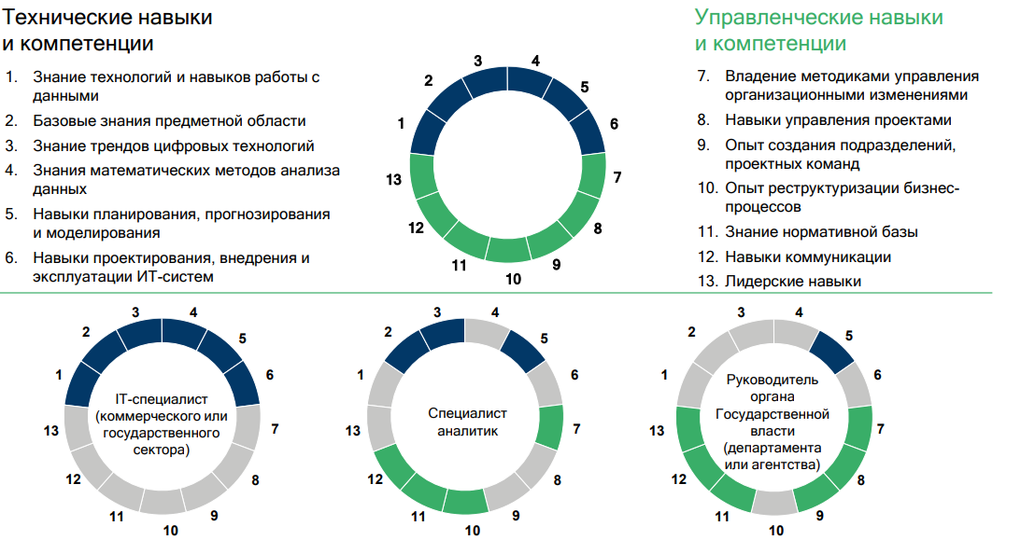
КОМПЕТЕНЦИИ СПЕЦИАЛИСТА ПО ЦИФРОВОЙ ТРАНСФОРМАЦИИ

Slide 12
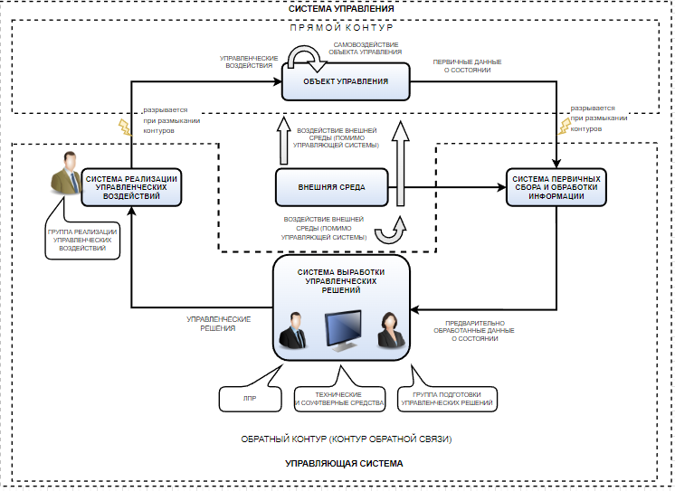
Концептуальная модель принятия управленческих решений

Slide 13
Изменение управленческого подхода с учетом Big Data
Ограничение - ПАМЯТЬ
Ограничение - ПРОИЗВОДИТЕЛЬНОСТЬ

Slide 14
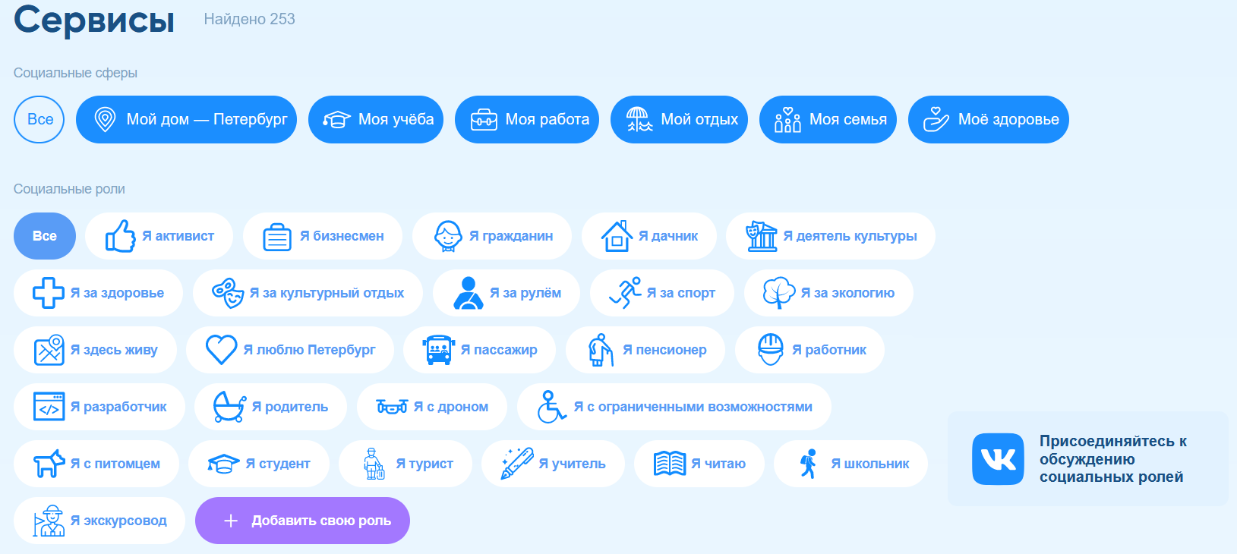
Региональная практика госуправления «Я здесь живу»

Slide 15
Программа магистратуры
Государственное администрирование
Научная конференция
«Ломоносовские чтения» 2023 года
Секция «Авангард цифровой трансформации государственного администрирования»
Государственное администрирование в цифровой экономике
Бокарев Павел Александрович,
кандидат экономических наук, доцент
г. Москва – 2023

